Slide 1


03-06-2026
Coleta de Dados Qualitativos com Entrevistas Conduzidas por IA: Uma Introdução Prática ao QualiaInterviews
www.glocalevalweek.org

Slide 2
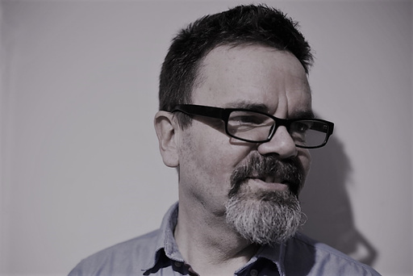





O time
Steve Powell
Co-fundador e Diretor
Causal Map Ltd
steve@causalmap.app
https://www.linkedin.com/in/stevepowell99/
Gabriele Caldas Cabral
Coordenadora de Outreach
Causal Map Ltd
gabriele@causalmap.app
https://www.linkedin.com/in/gabrielecaldas
www.glocalevalweek.org

Slide 3
Visão Geral
  O que é o QualiaInterviews?
  Servidores na UE e fora da UE
  Sendo entrevistado pelo Qualia
  Por que entrevistas conduzidas por IA?
  Demonstração do QualiaInterviews
  Exercício
  Discussão
  Perguntas e Respostas
www.glocalevalweek.org

Slide 4
O que é o QualiaInterviews.com?
Uma plataforma para design e condução de entrevistas online conduzidas por IA.
“SurveyMonkey, mas para histórias”
Você recebe £50 em créditos ao se cadastrar. Depois, uma entrevista custa £1-2. Sem assinatura ⟶ possibilidade de descontos para parceiros do Sul Global
Usamos o Qualia em nossos serviços de consultoria para coleta de dados.
Somos também os desenvolvedores do Causal Map 4, uma aplicação para análise causal aprofundada dos seus dados, mas hoje o nosso foco é o QualiaInterviews.
O que você pode fazer com o Qualia?
  Criar entrevistas de IA
  Testar de forma automatizada a sua entrevista
  Obter uma análise geral das suas entrevistas
O que você não pode fazer com o Qualia?
  Usar como assistente de IA geral
  Analisar textos ou relatórios aleatórios
Alternativas:
  Ailyze.com, Yasna.ai, Harmonica, Focaldata
www.glocalevalweek.org

Slide 5
Projetos recentes
  VIB, Bruxelas - 100 entrevistas de RH: trajetórias profissionais, suporte
  Sudão - 60 profissionais de desenvolvimento para avaliação de programa em ambiente desafiador
  Lacunas de Gênero em STEM em Universidade Chilena: Entrevistas automatizadas com 32 participantes mapearam barreiras de género desde o ensino superior até ao mercado de trabalho.
  Feedback de Doutorandos no Reino Unido: Profissionais em meio de carreira forneceram feedback sobre motivadores e obstáculos de aprendizagem.
  Adaptação Climática na Áustria (KLAR!): Entrevistas de Outcome Harvesting, geraram 38 declarações de resultados de 19 respondentes.
  Problemas Nacionais nos EUA: Repetido em múltiplos momentos, utilizou trabalhadores online para mapear razões percebidas para questões políticas e económicas.
www.glocalevalweek.org

Slide 6


Servidores na UE e fora da UE
⚠️ Importante saber:
  São "escritórios" completamente separados.
  Dados, entrevistas e créditos não se transferem entre modos. Zero mistura de dados.
Um botão, dois ambientes seguros
Modo apenas UE (LIGADO)
  Isolamento total de dados: ao ativar o botão de alternância da UE, você se conecta a bancos de dados e sistemas de IA totalmente separados. Todo o armazenamento e processamento permanece 100% dentro da UE.
  Persistência da sessão: a configuração desse botão de alternância é mantida entre as sessões
  Alternância em tempo real: a página é recarregada para conectar-se ao banco de dados e aos serviços de IA apropriados
  Conformidade: desenvolvido para projetos com requisitos rigorosos de LGPD.
Modo global (DESLIGADO)
  Armazenamento Flexível: Os dados estão ligados à nossa base de dados nos EUA.
  Acesso a mais modelos de IA
www.glocalevalweek.org

Slide 7

Vamos ser entrevistados?

Slide 8

Entrevista sobre o uso de IA em M&A/Pesquisa Qualitativa
https://chat2.qualiainterviews.com/?interview=glocal2026-pt&audio=true&lang=pt
www.glocalevalweek.org

Slide 9
Como você se sentiu?
www.glocalevalweek.org

Slide 10
Entrevistas conduzidas por IA?

Slide 11
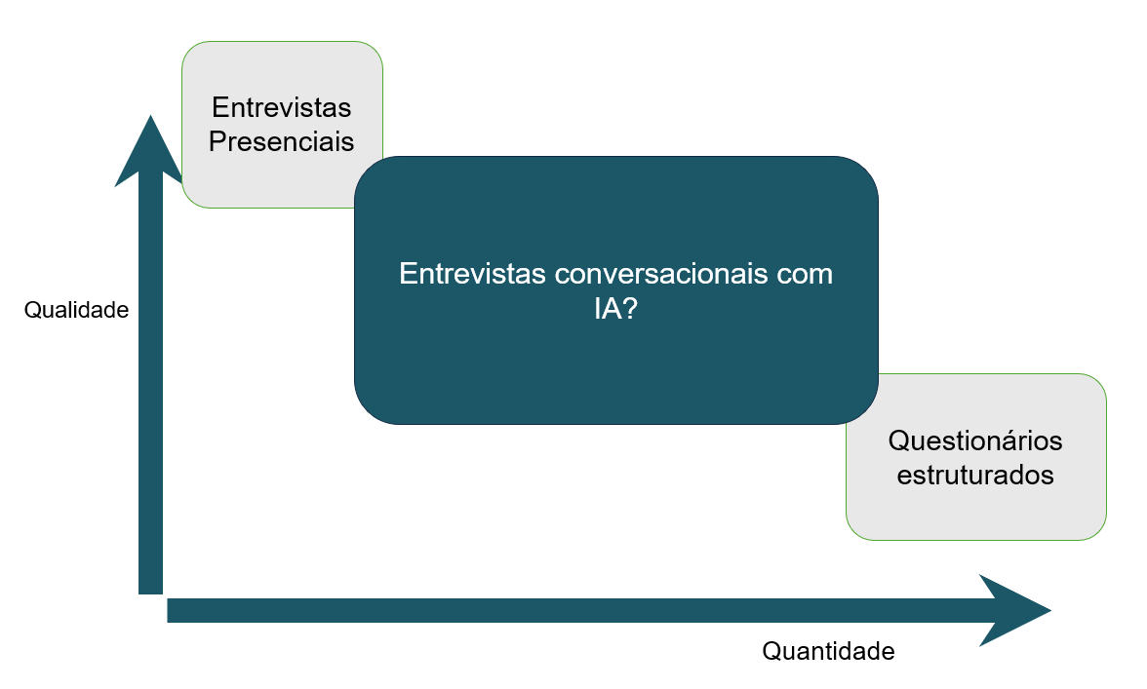
www.glocalevalweek.org

Slide 12
Quando USAR entrevistas com IA
  Situações em que você não sabe exatamente o que perguntar
  Conversas menos estruturadas e exploratórias
  Quando os seus participantes podem falar idiomas diferentes
  Quando você pode escalar de entrevistas humanas para entrevistas com IA
Quando NÃO usar entrevistas com IA
  Quando você poderia ter usado um questionário
  Quando você tem muitas perguntas específicas a fazer
  Quando você está lidando com informações sensíveis ou populações vulneráveis
  Quando você realmente precisa da interação humana
www.glocalevalweek.org

Slide 13
Demo QualiaInterviews
https://manage.qualiainterviews.com
Guia do usuário
https://manage.qualiainterviews.com/help

Slide 14
Escrevendo as instruções

Slide 15
Dicas para criar entrevistas conduzidas por IA
= Como qualquer outra entrevista!
  Revise o objetivo: (objetivos de pesquisa, não perguntas predeterminadas)
  Entenda o público-alvo
  Ouça ativamente
  Investigue para obter insights mais profundos
  Abrace a flexibilidade: Explore tópicos emergentes que surgirem
  Resuma periodicamente: para garantir entendimento mútuo
  Guie a discussão: para alinhar com os seus objetivos de pesquisa, permanecendo aberto a insights inesperados.
Erros comuns a evitar
  Evite pressa: Respeite o fluxo natural da conversa, que pode levar a insights mais ricos.
  Evite perguntas tendenciosas
www.glocalevalweek.org

Slide 16
Exercício

Slide 17
Criando uma entrevista no Qualia
Passo 1: Criando uma nova entrevista
  Dê um nome à sua entrevista
Passo 2: Escrevendo as instruções da entrevista
Você pode editar os textos diretamente e/ou usar o Orientador de Entrevistas
  Identifique os objetivos da sua pesquisa → Além disso, há alguma pergunta específica que precise ser respondida?
  Defina seu público-alvo → isso ajuda a IA a identificar o tom correto para se comunicar com os entrevistados
Passo 3: Testando a entrevista
  Manualmente
  Com o painel de automação (com diferentes personas)
www.glocalevalweek.org

Slide 18
Criando uma entrevista no Qualia
Tema da entrevista: Percepções sobre o uso de IA na área de Monitoramento e Avaliação no Brasil
Público-alvo: Avaliadores, pesquisadores e servidores públicos
  Um de vocês (“o editor”), com uma boa conexão Wi-Fi e uma conta do Google: faz o login em https://manage.qualiainterviews.com/ e compartilha a tela
  O grupo decide um nome para a entrevista
  O editor usa o Interview Advisor (Assistente de Entrevista) e/ou edita os textos da entrevista diretamente.
  O editor testa a entrevista dentro do painel de edição
  O editor envia o link para os outros testarem
  O editor visualiza as transcrições e a visão geral
www.glocalevalweek.org

Slide 19
Qual o papel do pesquisador na era da IA?

Slide 20
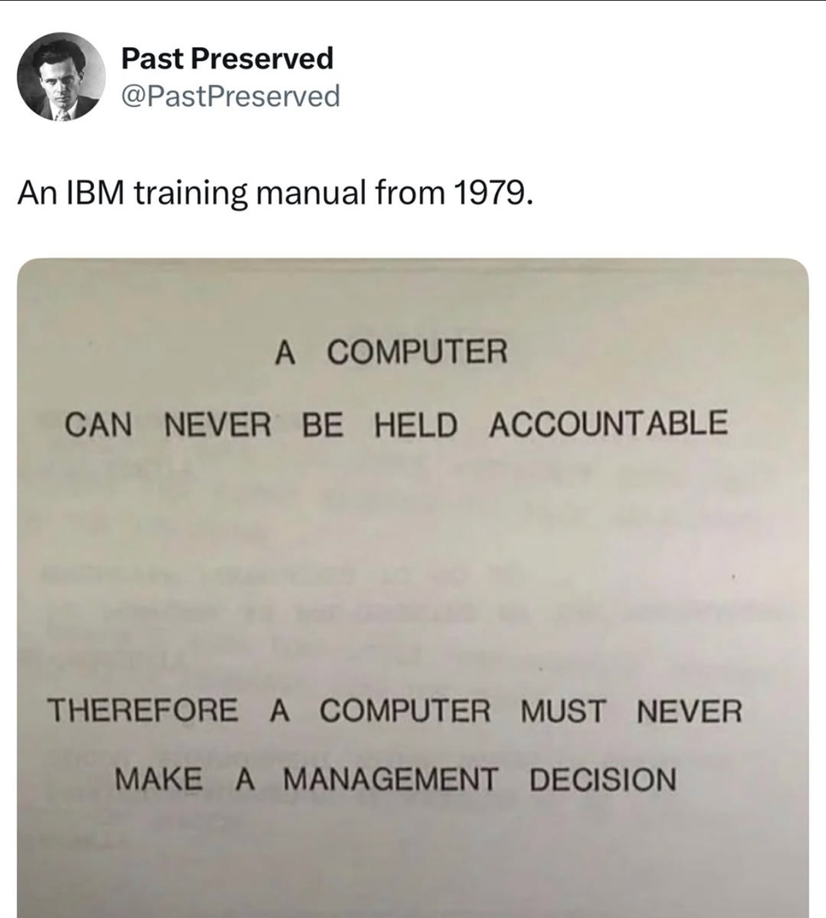
O papel do(a) pesquisador(a)
  Entrevistas com IA como forma de escalar, não de substituir entrevistas conduzidas por humanos.
  Design e supervisão: O papel do pesquisador é mais sobre fazer o design e supervisionar a entrevista e menos sobre a interação direta.
  Considerações éticas: garanta o consentimento informado, levando em consideração a compreensão dos participantes sobre o envolvimento da IA no processo de entrevista.
  Interpretação de dados: A interpretação e a análise dos dados tornam-se ainda mais importantes, levando em conta a influência da IA na dinâmica da entrevista.
  Controle de qualidade: O monitoramento e ajuste contínuos do desempenho da IA são essenciais para manter a qualidade e integridade dos dados.
  Responsabilidade: assuma total responsabilidade pelas implicações éticas do uso da IA: a IA é apenas uma ferramenta; cabe ao pesquisador tomar as decisões.
www.glocalevalweek.org

Slide 21
Em que situações você usaria ou não entrevistas com IA?
  Perda de sinais sutis (não verbais!)?
  Falta de rapport?
  Intervenção em situações de angústia, denúncias, red flags
  Natureza estocástica das conversas (podem "divagar"…): teste a sua entrevista!
  Inclusividade: acesso à internet e alfabetização vs alcance muito maior
  Viéses (tente mitigar com instruções explícitas para adotar uma posição específica)
  Consentimento (ajuste o formulário de pop-up inicial)
  Privacidade dos dados (dados não usados para treinamento)
www.glocalevalweek.org

Slide 22


global
evaluation
initiative
Contato
https://qualiainterviews.com
gabriele@causalmap.app
Inscreva-se na nossa newsletter
www.glocalevalweek.org

